Slide 1
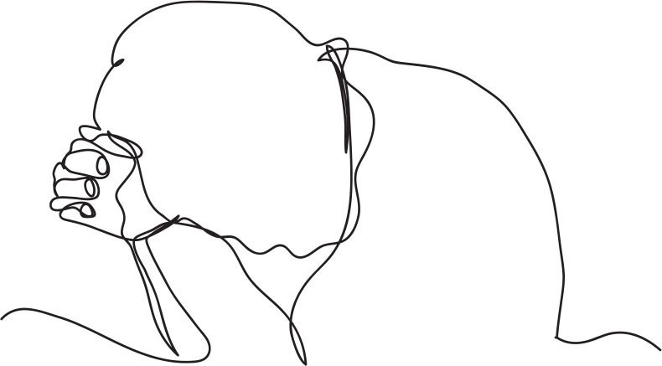
看不見的能力
The Invisible Power

Slide 2
保羅的禱告 Paul’s Prayer
保羅感謝- 信心和愛心Paul thanks God for Ephesians
保羅祈求- 明白恩召﹑基業和能力Paul pleads for Ephesians
基督的能力- 復活﹑榮耀和統治萬有Power in Christ: Resurrection, Glorification and Sovereignty

Slide 3
這是屬靈的能力 This is a Spiritual Power
屬靈的Spiritual
從神而來 From God
在基督里 In Christ

Slide 4
基督成就了能力 Christ Makes the Power Ready for Us
超越一切
Over All Things
基督里的能力 Hidden in Christ

Slide 5
超越一切的能力 A Power Over All Things
執政的Rule
掌權的Authority
有能的Power
主治的Dominion
今世的In this age
來世的The age to Come

Slide 6
成為大能的勇士 Become a Mighty Warrior
當有信心和愛心 Faith in God and Love to People
當以禱告為念Begin with Prayer
當同心合意地祈求Pray with One Accord

Slide 7
因為那在你們裡面的，比那在世界上的更大。 Because greater is He who is in you than he who is in the world.

